Slide 1









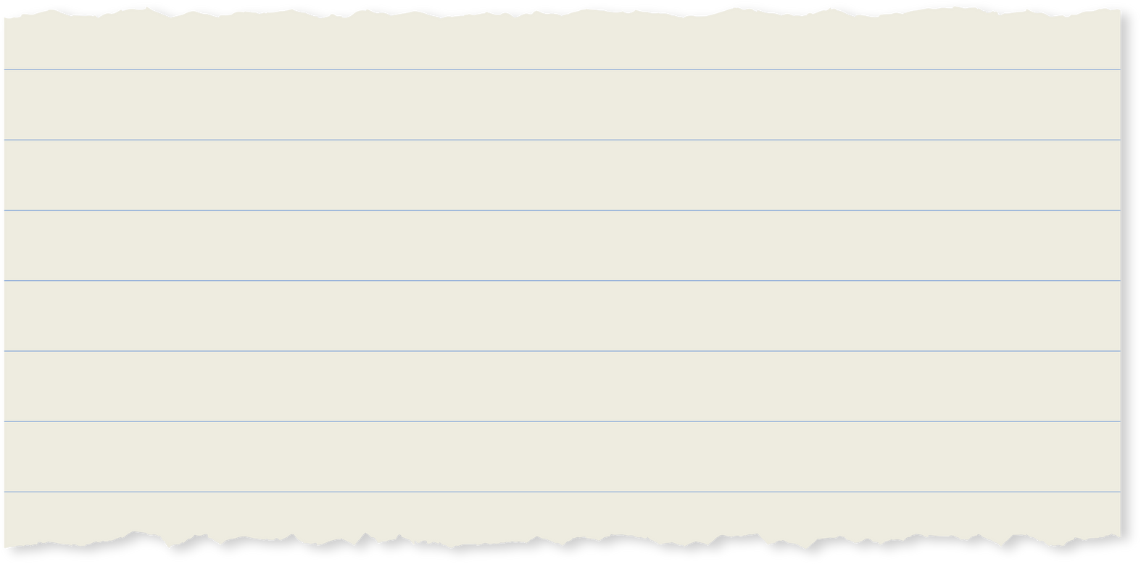


Slide 2









END

Slide 3







SOAL PILIHAN GANDA
Jika kita ingin mengetahui ada berapa jumlah pegawai yang memiliki gaji lebih dari 10.000 dalam table pegawai.
Query apa yang harus kita gunakan
A. SELECT COUNT(*) FROM pegawai WHERE gaji > 10000;
B. SELECT SUM(gaji) FROM pegawai WHERE gaji > 10000;
C. SELECT MAX(gaji) FROM pegawai WHERE gaji > 10000;
D. SELECT COUNT(gaji > 10000) FROM pegawai;
E. SELECT gaji, COUNT(*) FROM pegawai WHERE gaji > 10000;

Slide 4

JAWABANNYA ADALAH
A. SELECT COUNT(*) FROM pegawai WHERE gaji > 10000;

Slide 5


SOAL PILIHAN GANDA
... adalah Query yang digunakan untuk mengubah nama suatu kolom bersifat sementara.
ASC
DESC
AS
WS
LS

Slide 6
JAWABANNYA ADALAH
C. AS

Slide 7


SOAL PILIHAN GANDA
Qeury apa yang di gunakan untuk menampilkan semua nilai table?
a. Seletc * form (nama table)
b. Seletc from (nama table)
c. Select * from (nama table)
d. Desc (nama table)
e. Show Tables (nama table)

Slide 8
JAWABANNYA ADALAH
C. Select * from (nama table)

Slide 9
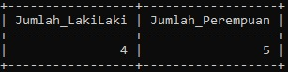

SOAL PILIHAN GANDA
dari gambar di samping tentukan query yang benar untuk membuat table dari gambar tersebut.
SELECT SUM(JK = 'L') AS Jumlah_LakiLaki, SUM(JK = 'P') AS Jumlah_Perempuan FROM pegawai;
SELECT COUNT(JK = 'L') AS Jumlah_LakiLaki, COUNT(JK = 'P') AS Jumlah_Perempuan FROM pegawai;
SELECT SUM(CASE WHEN JK = 'L' THEN 1 ELSE 0 END) AS Jumlah_LakiLaki, SUM(CASE WHEN JK = 'P' THEN 1 ELSE 0 END) AS Jumlah_Perempuan FROM pegawai;
SELECT COUNT(CASE WHEN JK = 'L' THEN 1 ELSE NULL END) AS Jumlah LakiLaki, COUNT(CASE WHEN JK = 'P' THEN 1 ELSE NULL END) AS Jumlah_Perempuan FROM pegawai;
SELECT SUM(IF(JK = 'L', 1, 0)) AS Jumlah_LakiLaki, SUM(IF(JK = 'P', 1, 0)) AS Jumlah_Perempuan FROM pegawai;

Slide 10
JAWABANNYA ADALAH
A. SELECT
SUM(JK = 'L') AS Jumlah_LakiLaki, SUM(JK = 'P') AS Jumlah_Perempuan
FROM pegawai;

Slide 11


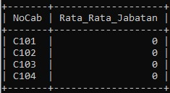





SOAL PILIHAN GANDA
Dari gambar di sampig manakah query yang tepat pada pilihan opsi di bawah
SELECT NoCab, AVG(jabatan) AS Rata_Rata_Jabatan FROM pegawai GROUP BY NoCab;
SELECT NoCab, AVG(LENGTH(jabatan)) AS Rata_Rata_Jabatan FROM pegawai GROUP BY NoCab;
SELECT NoCab, AVG(0) AS Rata_Rata_Jabatan FROM pegawai GROUP BY NoCab;
SELECT NoCab, SUM(jabatan) / COUNT(jabatan) AS Rata_Rata_Jabatan FROM pegawai GROUP BY NoCab;
SELECT NoCab, AVG(CASE WHEN jabatan IS NULL THEN 0 ELSE jabatan END) AS Rata_Rata_Jabatan FROM pegawai GROUP BY NoCab;

Slide 12



JAWABANNYA ADALAH
A. SELECT NoCab, AVG(jabatan) AS Rata_Rata_Jabatan FROM pegawai GROUP BY NoCab;

Slide 13

SOAL PILIHAN GANDA
SELECT orders.OrderID, orders.OrderDate, orders.CustID, customers.CompanyName, customers.ContactName,
customers.City,S, customers.Phone
FROM orders, customers WHERE orders.CustID = customers.CustomerID;
dari query di atas apakah yang akan di tampilkan
A. Menampilkan daftar pelanggan yang tidak memiliki pesanan dalam tabel orders.
B. Menggabungkan tabel orders dan customers berdasarkan kecocokan nilai CustID di table orders dengan CustomerID di tabel customers, lalu menampilkan detail pesanan dan informasi pelanggan.
C. Memperbarui nilai CustID di tabel orders berdasarkan data dari tabel customers.
D. Menghapus baris yang memiliki CustID yang sama di kedua tabel orders dan customers.
E. Menambahkan baris baru ke dalam tabel orders dan customers secara bersamaan.

Slide 14




JAWABANNYA ADALAH
B. Menggabungkan tabel orders dan customers berdasarkan kecocokan nilai CustID di tabel orders dengan CustomerID di tabel customers, lalu menampilkan detail pesanan dan informasi pelanggan.

Slide 15

SOAL PILIHAN GANDA
Query ini adalah query yang memiliki kondisi yang harus di penuhi oleh suatu kelompok data agar bisa di tampilkan dan juga query ini memiliki cara kerja yang mirip dengan query WHERE
A. PWD
B. ORDER BY
C. GROUB BY
D. HAVING
E. ORDER BY

Slide 16

JAWABANNYA ADALAH
D. HAVING

Slide 17

SOAL PILIHAN GANDA
SELECT MAX(jabatan) AS Jabatan_tertinggi, MIN(jabatan) AS Jabatan_terendah FROM pegawai WHERE Gaji > 10000;
dari query di atas yang manakah fungsi yang benar tentang query di atas
A. Menampilkan jumlah total pegawai yang memiliki gaji di atas 10.000.
B. Menampilkan gaji tertinggi dan terendah dari pegawai yang memiliki jabatan tertentu.
C. Menampilkan jabatan tertinggi dan terendah dari pegawai yang memiliki gaji lebih dari 10.000.
D. Menampilkan jumlah total gaji dari semua pegawai di perusahaan.
E. Menampilkan nama pegawai yang memiliki jabatan tertinggi dan terendah.

Slide 18

JAWABANNYA ADALAH
C. Menampilkan jabatan tertinggi dan terendah dari pegawai yang memiliki gaji lebih dari 10.000.

Slide 19
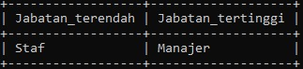

SOAL PILIHAN GANDA
Dari table gambar di samping pilihlah query yang tepat pada pilihan opsi di bawah
SELECT MAX(jabatan) AS Jabatan_tertinggi, MIN(jabatan) AS Jabatan terendah FROM pegawai;
SELECT MAX(LENGTH(jabatan)) AS Jabatan_tertinggi, MIN(LENGTH(jabatan)) AS Jabatan_terendah FROM pegawai;
SELECT MAX(jabatan) AS Jabatan_tertinggi, MIN(jabatan) AS Jabatan_terendah FROM pegawaiWHERE jabatan IS NOT NULL;
SELECT MAX(UPPER(jabatan)) AS Jabatan_tertinggi, MIN(UPPER(jabatan)) AS Jabatan_terendah FROM pegawai;
SELECT MIN(jabatan) AS Jabatan_tertinggi, MAX(jabatan) AS Jabatan_terendah FROM pegawai;

Slide 20


JAWABANNYA ADALAH
E. SELECT MIN(jabatan) AS Jabatan_tertinggi, MAX(jabatan) AS Jabatan_terendah FROM pegawai;

Slide 21













